Slide 2
মাল্টিমিডিয়া ক্লাসে সবাইকে স্বাগতম

Slide 3
শিক্ষক পরিচিতি
সাজেদা সুলতানা
সহকারি শিক্ষক (আইসিটি)
সাইয়েদুল আবরার মহিলা আলিম মাদরাসা
মির্জানগর, সদর, নোয়াখালি

Slide 4
পাঠ পরিচিতি
শ্রেণিঃ ৯ম ও ১০ম
বিষয়ঃ বাংলা ১ম পত্র

Slide 5
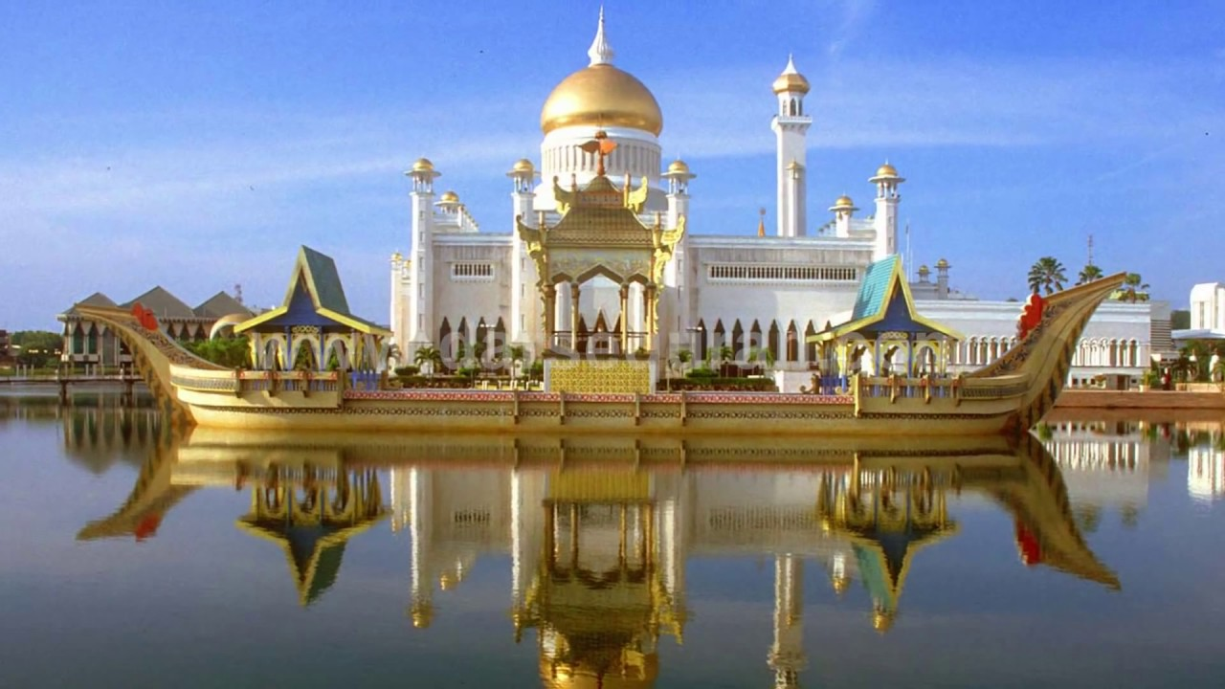
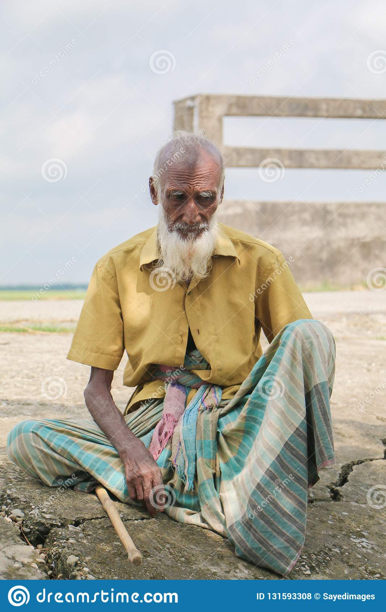
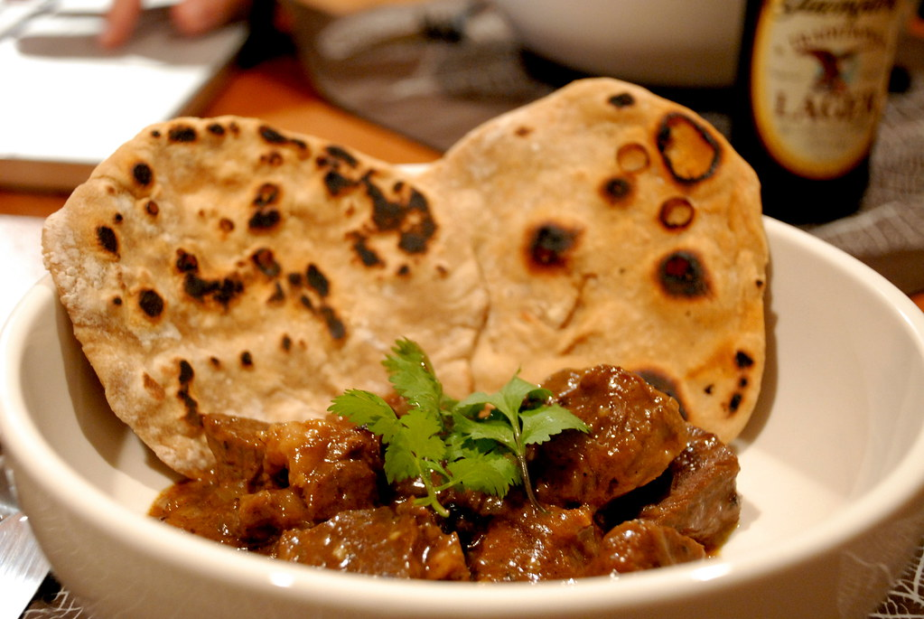
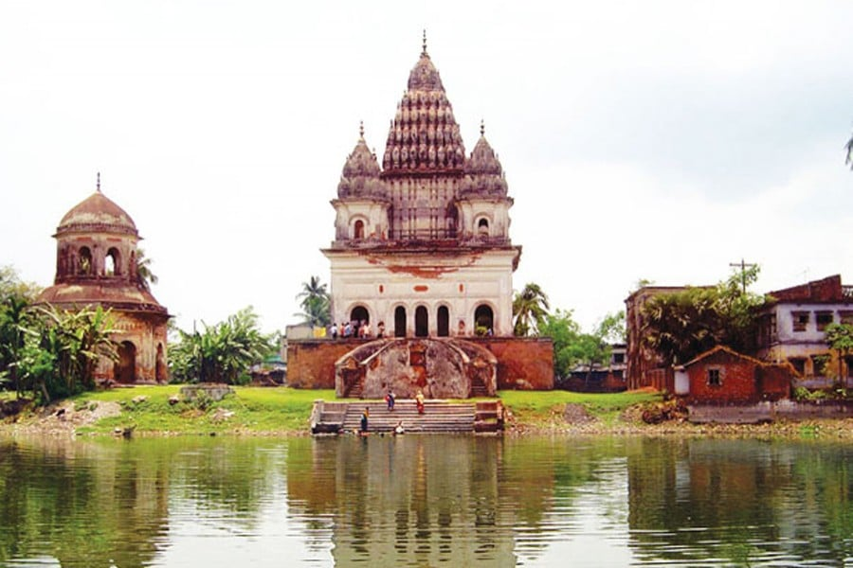
চলো কিছু ছবি দেখি

Slide 6
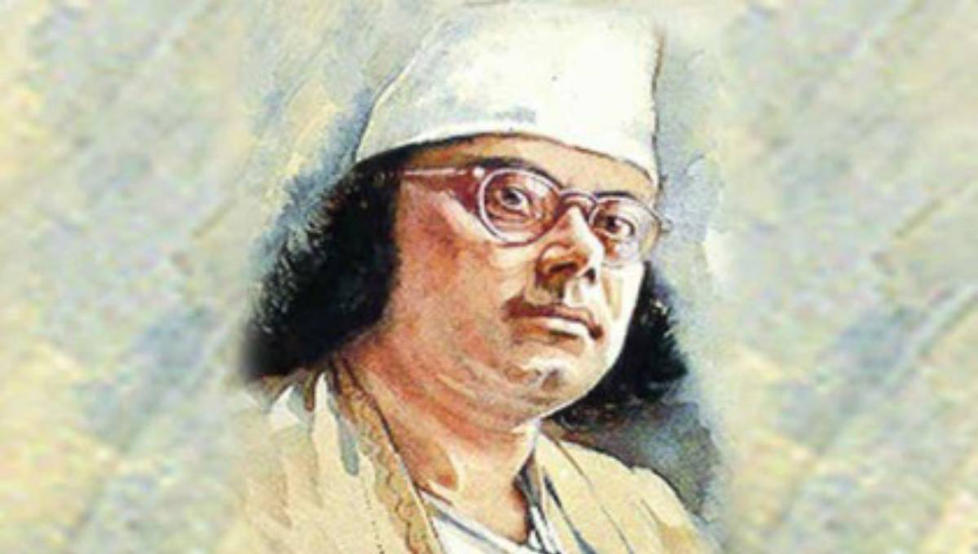
মানুষ
কাজী নজরুল ইসলাম

Slide 7
এবার কবিতাটির আবৃত্তি শুনি

Slide 8
শিখনফল
এই পাঠ শেষে শিক্ষার্থীরা………
১। কবি কাজী নজরুল ইসলামের জীবনী সম্পর্কে ব্যাখ্যা করতে পারবে।
২। কবিতাটি শুদ্ধরূপে আবৃত্তি করতে পারবে।
৩। ‘মানুষ’ কবিতার নতুন শব্দের অর্থ অনুধাবন করতে পারবে।
৪। ‘মানুষ’ কবিতায় বর্ণিত ভন্ডদের মানসিকতা পরিবর্তনে ভালোমানুষের প্রয়োজনীয়তা
সম্পর্কে মূল্যায়ণ করতে পারবে।

Slide 9
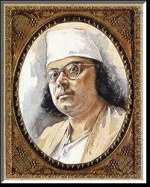
কবি পরিচিতি
জন্মঃ
বাংলা- ১৩০৬
ইংরেজি- ১৮৯৯ সাল।
১৯১৭ সালে সেনাবাহিনীতে যোগ দেন।
শাখা সমূহ-
কবিতা, উপন্যাস, নাটক, ছোটগল্প, প্রবন্ধ।
কাব্য সমূহ-
অগ্নিবীণা, বিষের বাঁশি, ছায়ানট, সিন্দু হিন্দল ইত্যাদি।
৪০ বছর বয়সে বাকশক্তি হারান।
মৃত্যুঃ
১৯৭৬ সাল।

Slide 10
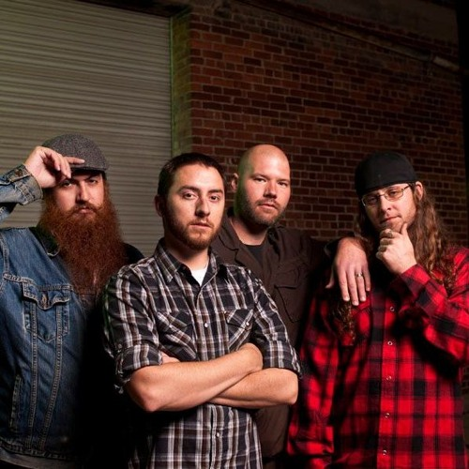
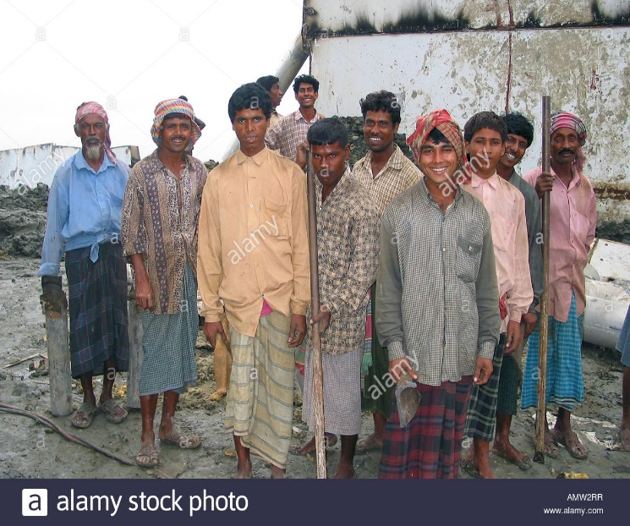
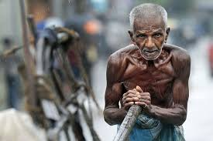
গাহি সাম্যের গান ----
মানুষের চেয়ে বড় কিছু নাই, নহে কিছু মহীয়ান
নাই দেশ-কাল-পাত্রের ভেদ, অভেদ ধর্মজাতি,
সব দেশে সব কালে ঘরে- ঘরে তিনি মানুষের জ্ঞাতি।

Slide 11
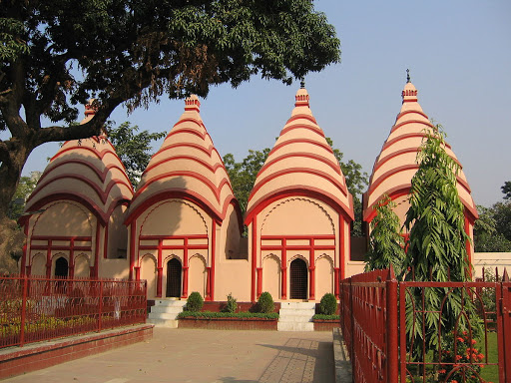
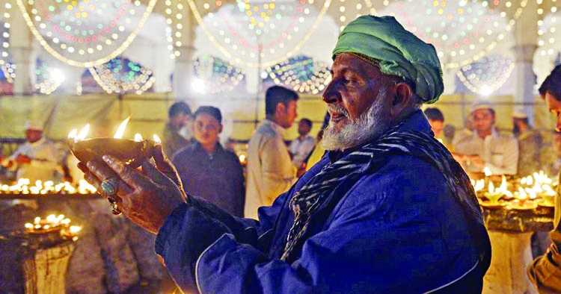
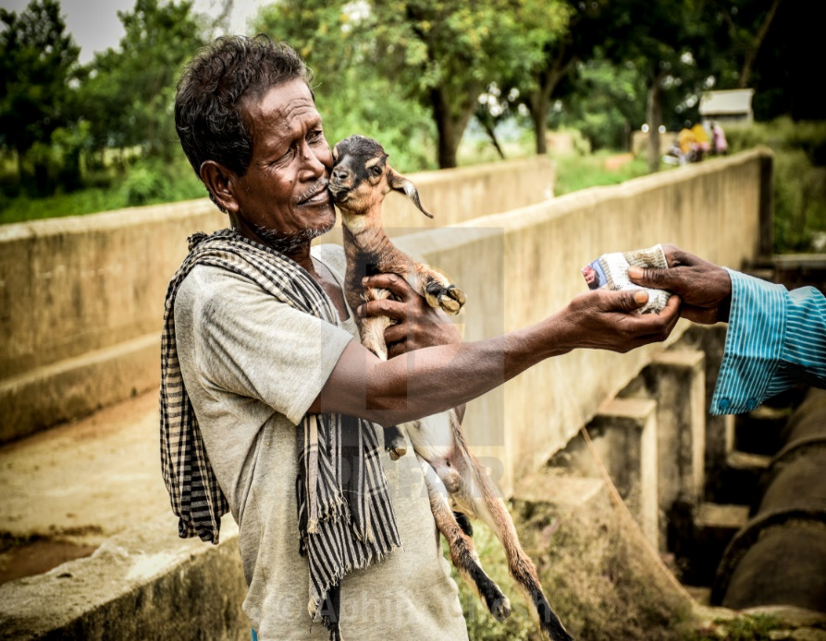
‘পূজারী, দুয়ার খোলো,
ক্ষুধার ঠাকুর দাঁড়ায়ে দুয়ারে পূজার সময় হলো!’
স্বপন দেখিয়া আকুল পূজারী খুলিল ভজনালয়,
দেবতার বরে আজ রাজা-টাজা হয়ে যাবে নিশ্চয়!
জীর্ণ-বস্ত্র শীর্ণ- গাত্র, ক্ষুধায় কন্ঠ ক্ষীণ-

Slide 12
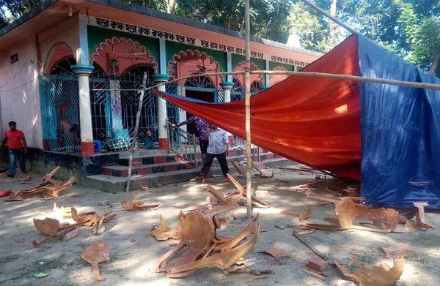
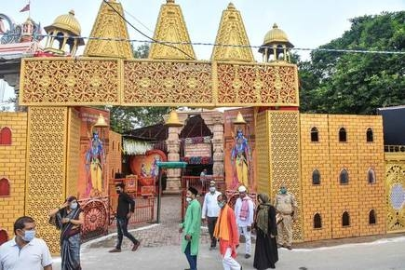
ডাকিল পান্থ, ‘দ্বার খোলো বাবা, খাইনি তো সাত দিন!’
সহসা বন্ধ হলো মন্দির, ভুখারি ফিরিয়া চলে,
তিমিররাত্রি, পথ জুড়ে তার ক্ষুদার মানিক জ্বলে!
ভুখারি ফুকারি’ কয়,
‘ঐ মন্দির পূজারীর, হায় দেবতা, তোমার নয়!’

Slide 13
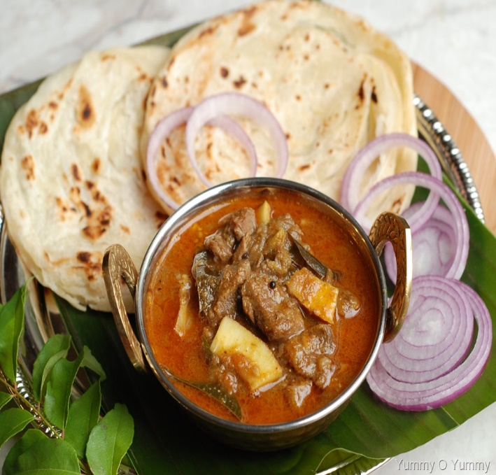
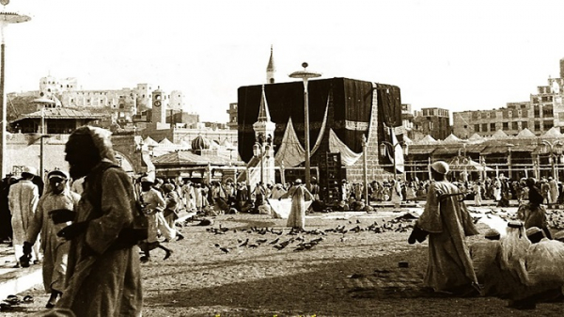
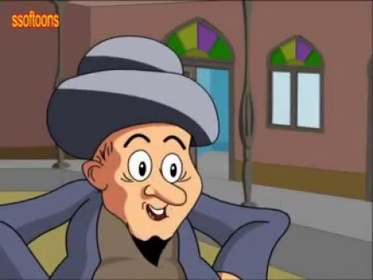
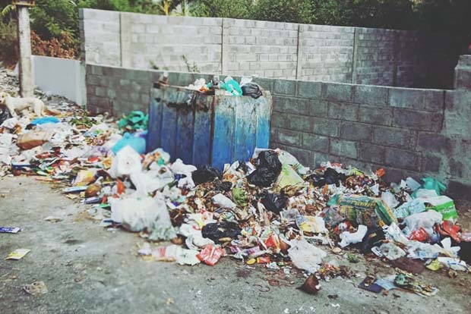
মসজিদে কাল শিরনি আছিল, - অঢেল গোস্ত রুটি
বাঁচিয়া গিয়াছে, মোল্লা সাহেব হেসে তাই কুটি কয়টি,
এমন সময় এলো মুসাফির গায়ে আজারির চিন
বলে, ‘বাবা, আমি ভুখা ফাকা আছি আজ নিয়ে সাত দিন!
তেরিয়া হইয়া হাঁকিল মোল্লা – ‘ভ্যালা হলো দেখি লেঠা,
ভুখা আছ মর গো ভাগাড়ে গিয়ে! ন্মাজ পড়িস বেটা?’

Slide 14
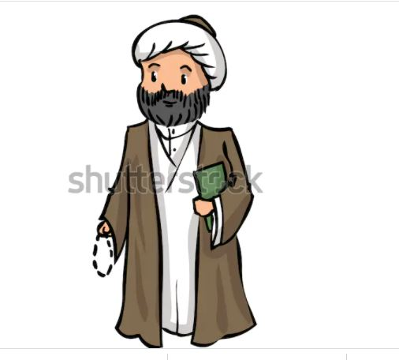
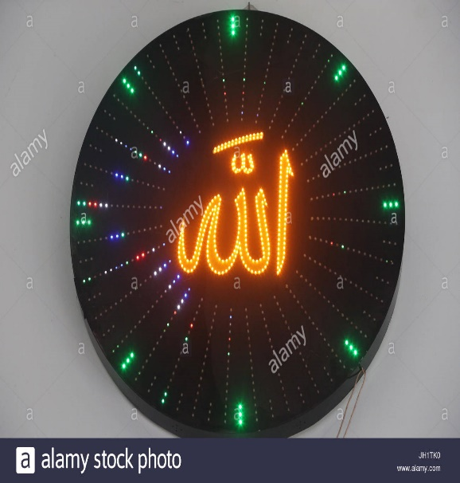
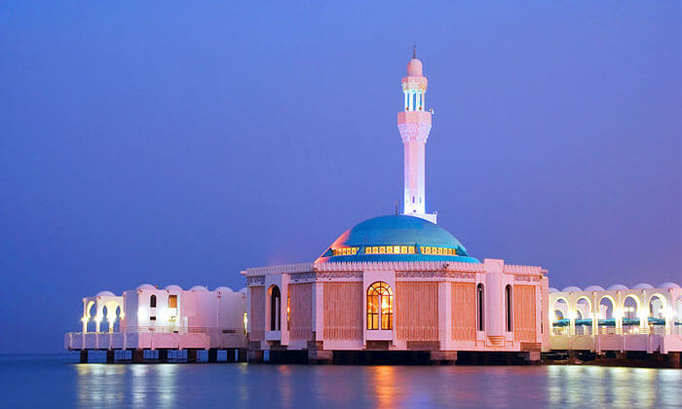
ভুখারি কহিল, ‘ না বাবা !’ মোল্লা হাঁকিল – ‘তা হলে শালা
সোজা পথ দেখ!’ গোস্ট-রুটি নিয়া মসজিদে দিল তালা।
ভুকারি ফিরিয়া চলে,
চলিতে চলিতে বলে—
‘আশিটা বছর কেটে গেল, আমি ডাকিনি তোমায় প্রভু,
আমার ক্ষুদার অন্ন তা বলে বন্ধ করনি প্রভু।
তব মসজিদে মন্দিরে প্রভু নাই মানুষের দাবি।

Slide 15
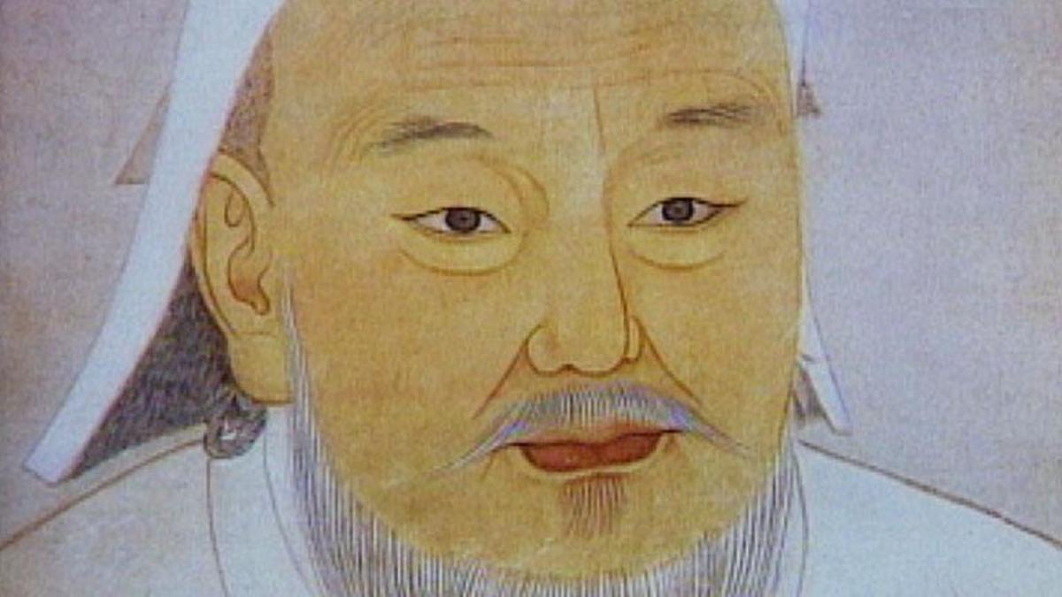
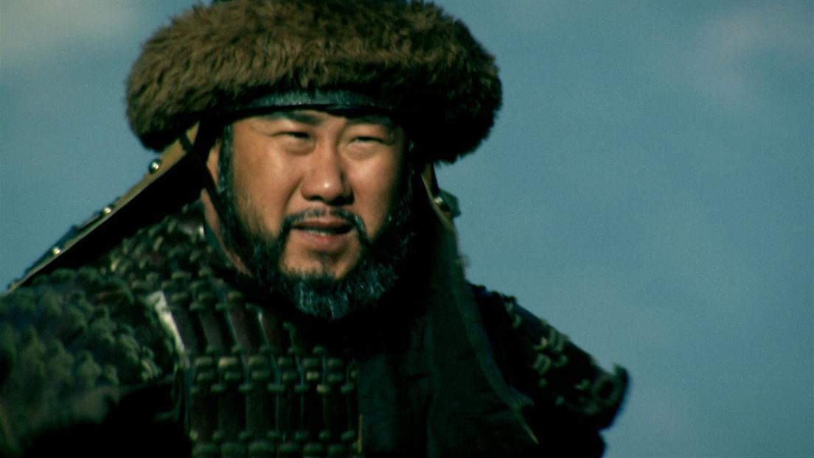
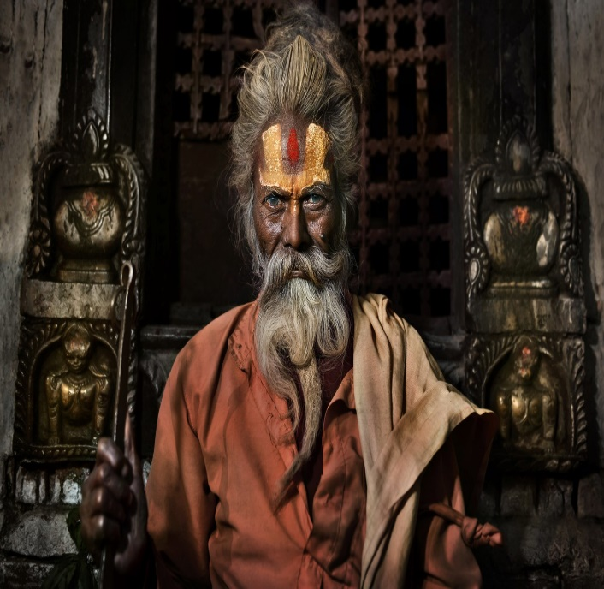
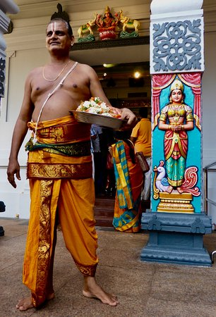
মোল্লা পুরুত লাগায়েছে তার সকল দুয়ারে চাবি!’
কোথা চেংগিস, গজনি মামুদ, কোথায় কালাপাহাড়?
ভেঙ্গে ফেল ঐ ভজনালয়ের যত তালা-দেওয়া দ্বার!
খোদার ঘরে কে কপাট লাগায়, কে দেয় সেখানে তালা?
সব দ্বার এর খোলা রবে, চালা হাতুড়ি শাবল চালা!
হায়রে ভজনালয়,
তোমার মিনারে চড়িয়া ভন্ড গাহে স্বার্থের জয়!

Slide 16
চলো কিছু শব্দের অর্থ জেনে নিই
সাম্য – সমতা। তেরিয়া- উগ্রভাবে।
মহীয়ান – অতি মহান। গো-ভাগাড় – মৃত গরু ফেলার নির্দিষ্ট স্থান।
ঠাকুর – দেবতা। পুরুত – পুরোহিত।
ক্ষুদার ঠাকুর – ক্ষুদার্থ মানুষকে চেঙ্গিস -চেঙ্গিস খান।
দেবতাজ্ঞান করা হয়েছে। গজনি মামুদ – গজনির সুলতান মাহমুদ।
বর – আর্শীবাদ। ভুখারি – ক্ষুদার্থ ব্যক্তি।
পান্থ – পথিক। কালা পাহাড় – প্রকৃত নাম রামচন্দ্র।
ফুকারি – চিৎকার করে। আজারি – ব্যথিত।

Slide 17
দলীয় কাজ
১. কবি কার জয়গান গেয়েছেন?
২. ‘মানুষের চেয়ে বড় কিছু নাই, নহে কিছু মহীয়ান’ – ব্যাখ্যা করো।

Slide 18
বাড়ির কাজ
কোন কোন বৈশিষ্টের কারণে প্রাণিজগতে মানুষ সর্বশ্রেষ্ঠ জীব – আলোচনা করো।

Slide 19
ধন্যবাদ

